Slide 1
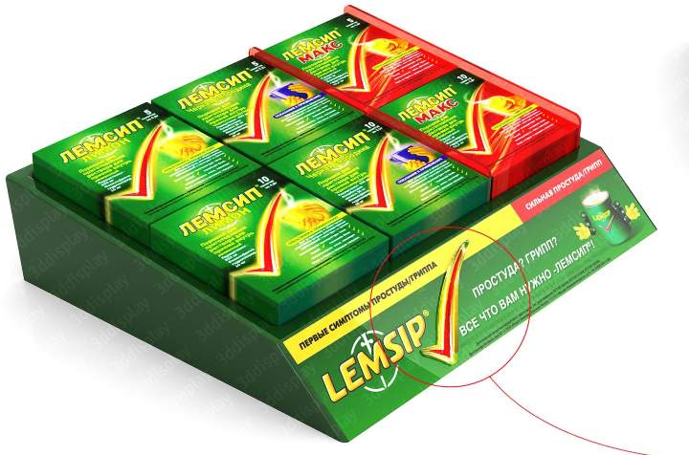


Дисплей Лемсип горизонтальный
Тип выкладки: закрытая, горизонтальная
Размеры: 360х250х50 мм
Описание:
Основной дисплей
Под первый ряд выкладки вставляются подиумы
Планограмма:
Лемсип Лемон 10 | Лемсип Черная смородина 10 | Лемсип Макс 10
Лемсип Лемон 5 | Лемсип Черная смородина 5 | Лемсип Макс 5

